Slide 1
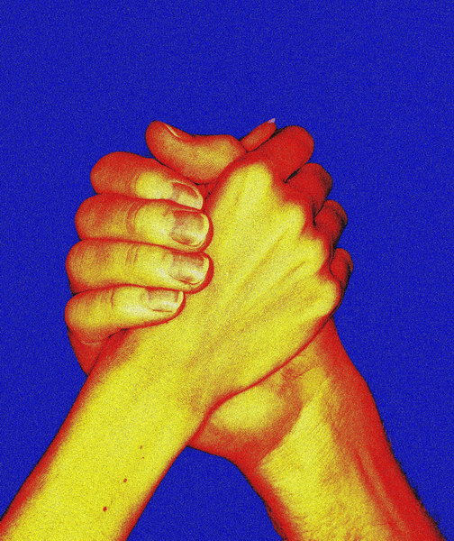
手上的皮肤
第一PPT模板网-WWW.1PPT.COM

Slide 2
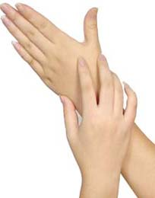
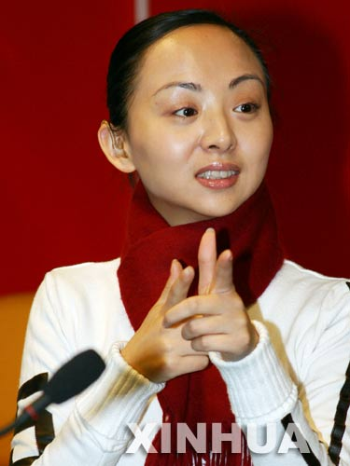
世界上最美的手
PPT模板下载：www.1ppt.com/moban/ 行业PPT模板：www.1ppt.com/hangye/
节日PPT模板：www.1ppt.com/jieri/ PPT素材下载：www.1ppt.com/sucai/
PPT背景图片：www.1ppt.com/beijing/ PPT图表下载：www.1ppt.com/tubiao/
优秀PPT下载：www.1ppt.com/xiazai/ PPT教程： www.1ppt.com/powerpoint/
Word教程： www.1ppt.com/word/ Excel教程：www.1ppt.com/excel/
资料下载：www.1ppt.com/ziliao/ PPT课件下载：www.1ppt.com/kejian/
范文下载：www.1ppt.com/fanwen/ 试卷下载：www.1ppt.com/shiti/
教案下载：www.1ppt.com/jiaoan/
她一个聋哑人，却用一双手创造了震惊世界的奇迹。

Slide 3
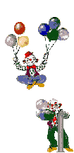

你还记得春节晚
会的那份经典吗？

Slide 4

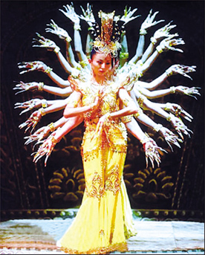

Slide 5
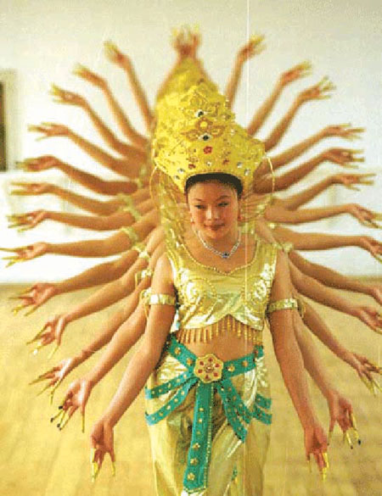

Slide 6
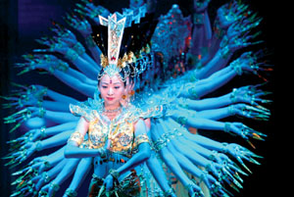

Slide 7
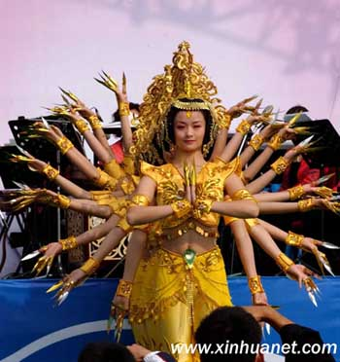

Slide 8
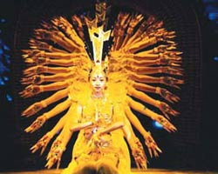

Slide 9
腻、僵、箕、孪、痕
裁、操、皱、僵、痕、箕、

Slide 10
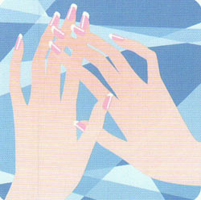

Slide 11
金钥匙：
解答自己提出的问题的方法是：
看问题的上文。
看问题的下文。
从全文整体内容理解。
用1、2、3、把要点标在书上。

Slide 12
手上的皮肤
手掌和手指
手的用途很多，手上的皮肤学问也很多。
手心
手指肚
指甲

Slide 13
